Slide 1
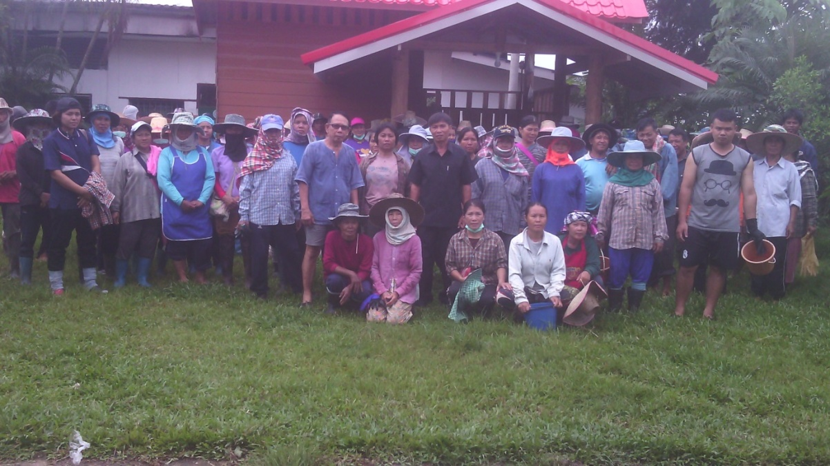
วิสาหกิจชุมชนผู้ปลูกข้าวโพดเลี้ยงสัตว์แปลงใหญ่ ต.บ้านพี้ อ.บ้านหลวง จ.น่าน

Slide 3
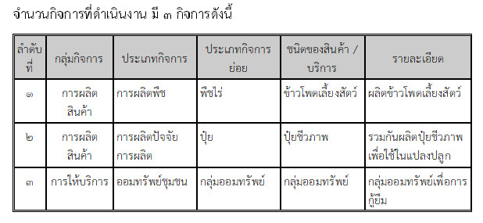
จำนวนสมาชิกวิสาหกิจชุมชน 49 ราย

Slide 4
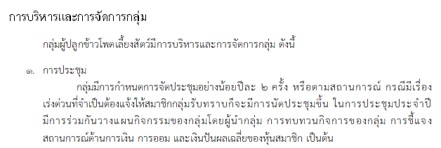

Slide 5
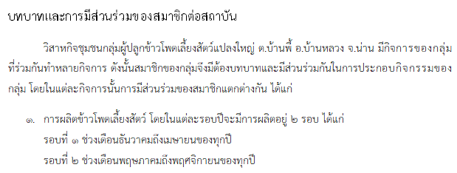
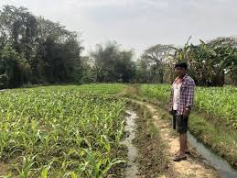

Slide 6
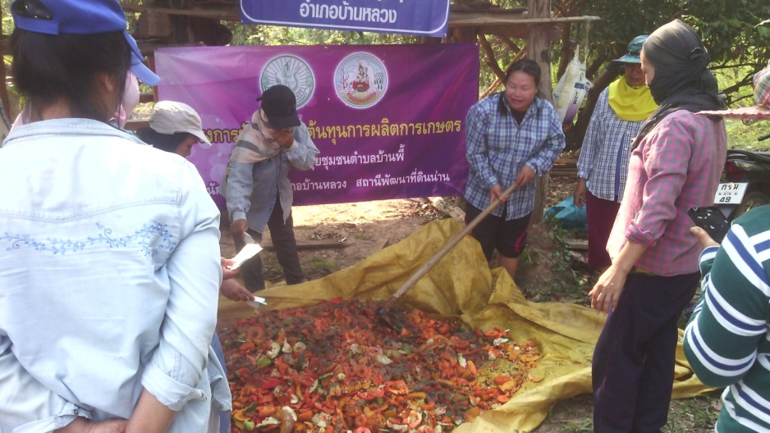
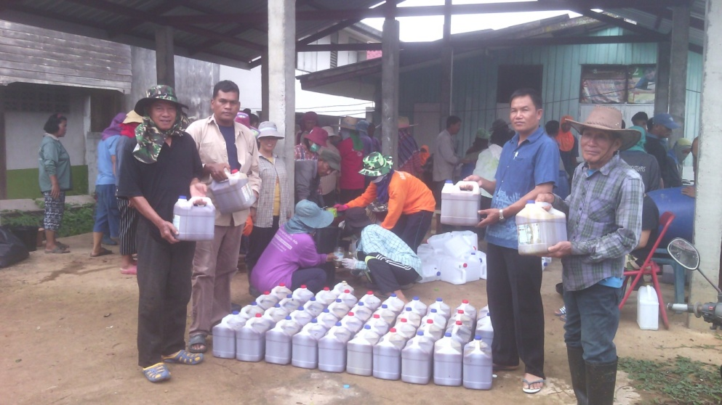
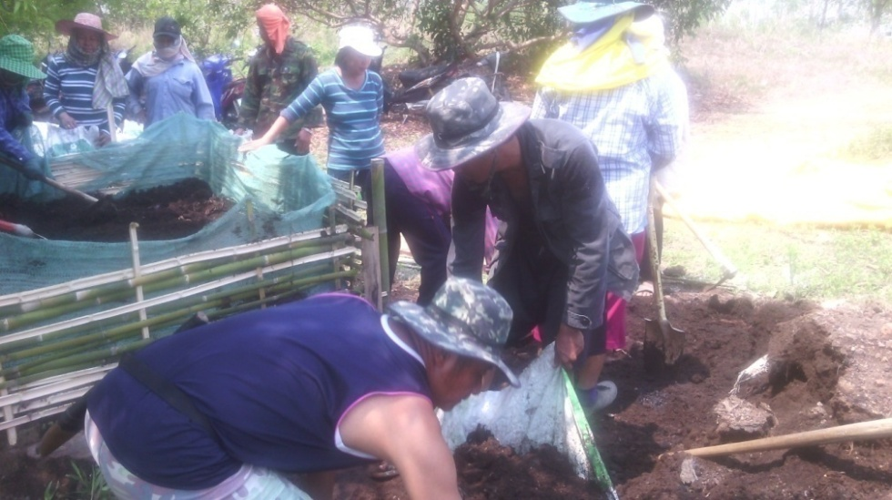
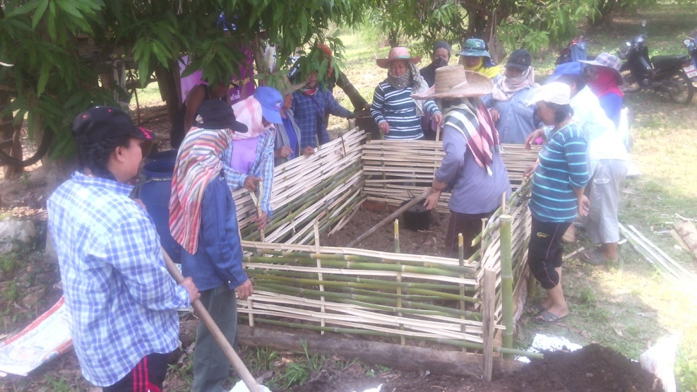

Slide 7
